Slide 1
Project 1

Slide 2
Database
一个数据库包含多个表
数据库：db/activity_1.c
每个表包含多个记录
每个记录有多个属性
db/activity_1.c中的定义
用一个structure来定义每个记录的属性
struct T_student {
double student_id;
char last_name[9];
char first_name[8];
double age;
char sex[2];
double major;
double advisor;
char city_code[4];
};

Slide 3
Database
db/activity_1.c中的定义
用一个结构体的数组来给出一个表的数据
struct T_student
student[] = {
{ 1001, "Smith", "Linda", 18, "F", 600, 1121, "BAL" },
{ 1002, "Kim", "Tracy", 19, "F", 600, 7712, "HKG" },
{ 1003, "Jones", "Shiela", 21, "F", 600, 7792, "WAS" },
{ 1004, "Kumar", "Dinesh", 20, "M", 600, 8423, "CHI" },
{ 1005, "Gompers", "Paul", 26, "M", 600, 1121, "YYZ" },
{ 1006, "Schultz", "Andy", 18, "M", 600, 1148, "BAL" },
…
访问第1个记录的last_name
student[0].last_name

Slide 4
Relational database
外键 (foreign key)
当一个记录的属性是另一个记录的时候
struct T_participates_in {
double student_id; // --> student.student_id
double activity_id; // --> activity.activity_id
};
struct T_student {
double student_id;
char last_name[9];
char first_name[8];
double age;
char sex[2];
double major;
double advisor;
char city_code[4];
};

Slide 5
提交
http://ecw.sysu.edu.cn:8000
用户名：你的中文名字
初始密码：1234
请登录后立即修改密码
修改密码后务必牢记

Slide 6
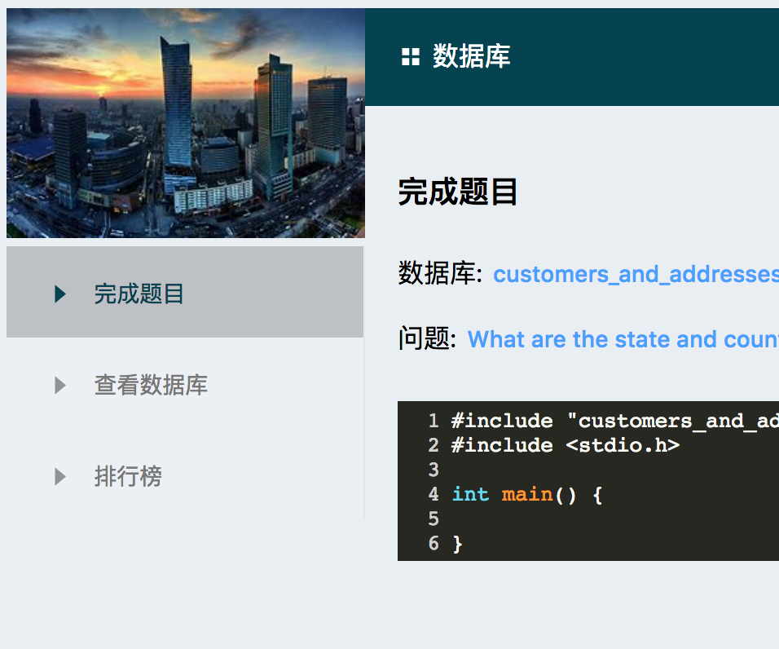
提交
点击左面的“完成题目”开始做题
1

Slide 7
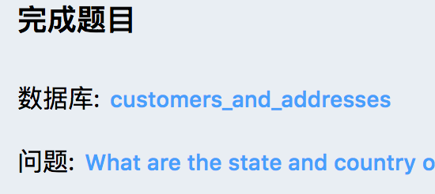
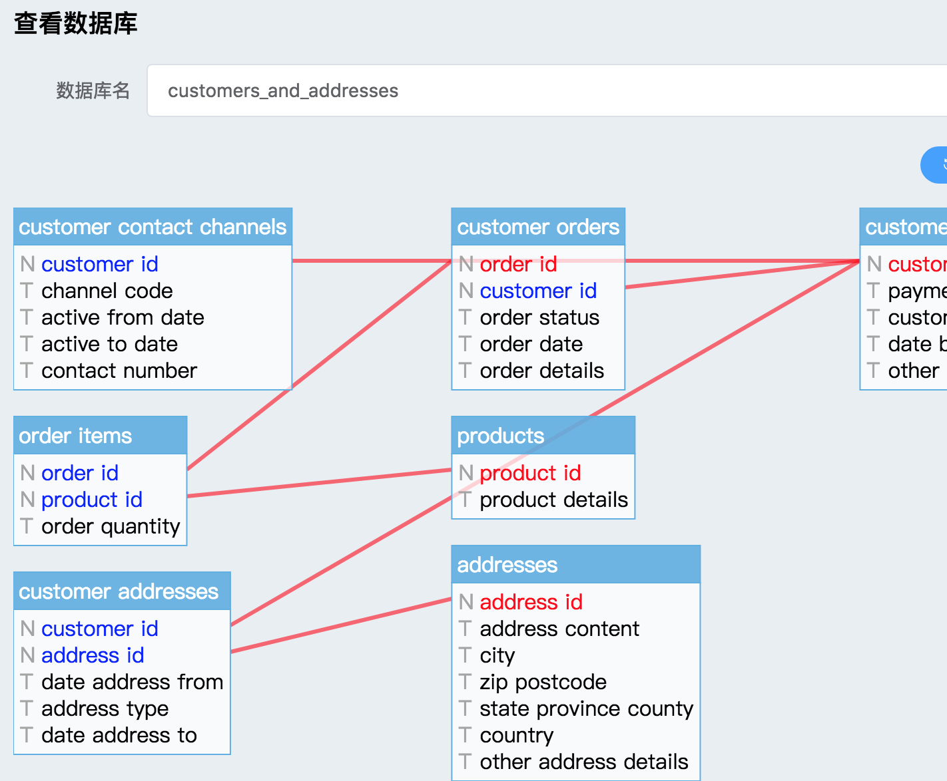
提交
点击数据库
查看数据库关系图
1
N 表示 number
T 表示 text
红色表示 主键
蓝色表示 外键

Slide 8
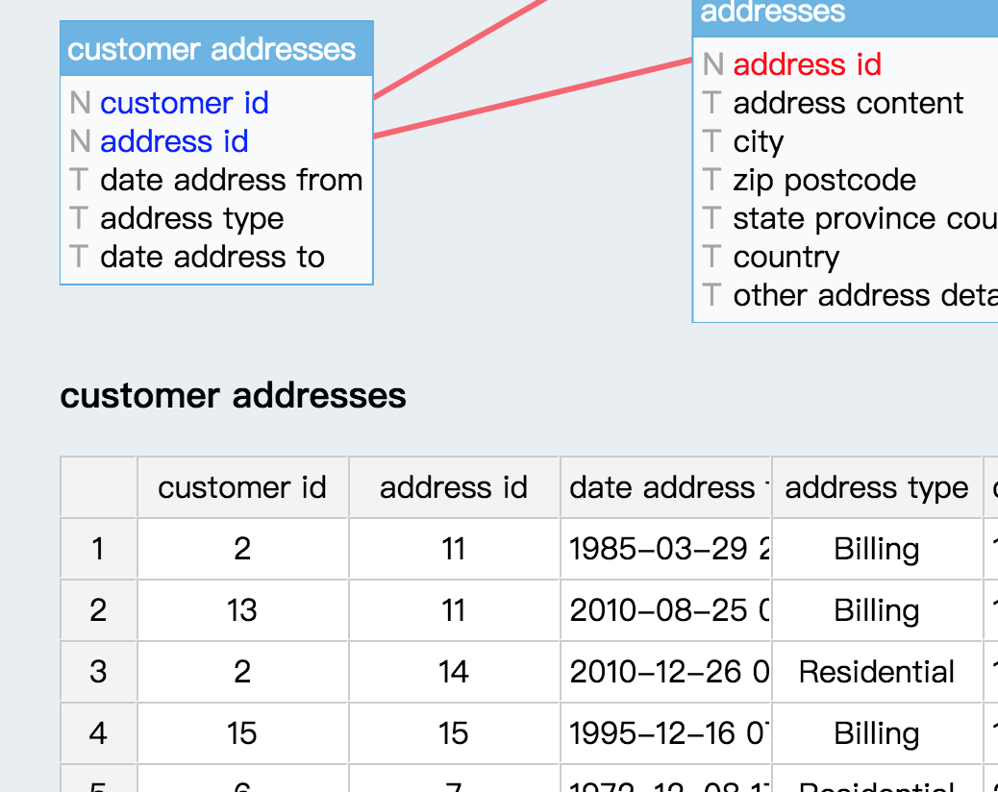
提交
点击数据库框查看数据库内容
1

Slide 9
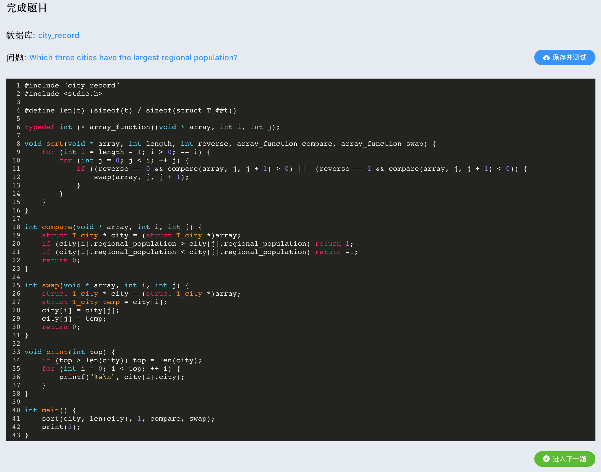
提交
运行程序，做对后进入下一题
1
2

Slide 10
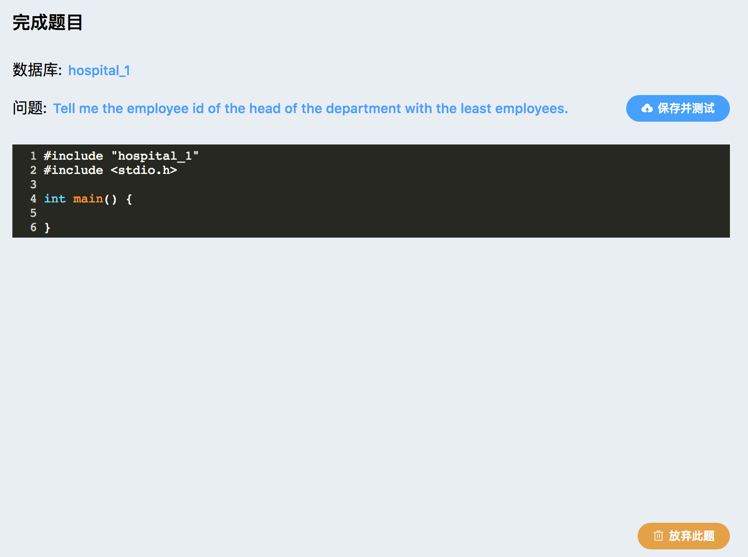
提交
做不出放弃该题，继续做下一题
放弃后将没有机会再做该题
1

Slide 11
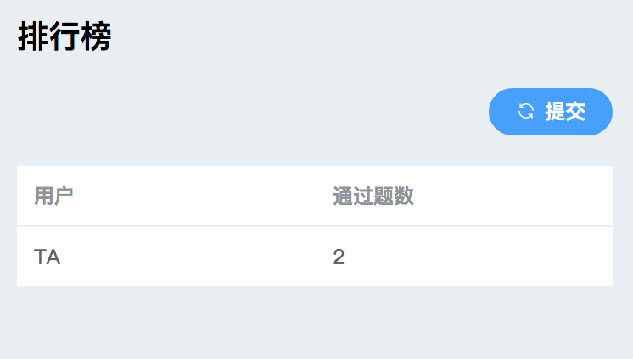
提交
查看排行
1

